Slide 1
Reise Ägypten April 2022
Text von Klaus

Slide 2
Tag 1
Donnerstag, den 21.4.22 Ganzer erster Tag in Ägypten. Nach der Landung und Übernachtung Mega gute Fahrt von Hurghada nach Luxor. Eine Halt in einem kleinen Ort mit Restaurant und Klo. Wollte natürlich Dollars loswerden, konnte nur in Euro bezahlen. Aber das ist sich verschmerzen . Bisher alles wunderbar und auch das Frühstück im Hotel war echt gut die Zimmer groß und wir schwimmen am Morgen um ½ 6 erfrischend. Jetzt mittags um 10:30 Uhr wird’s langsam ziemlich heiß, die Hitze aber das ist noch mal auszuhalten.

Slide 3
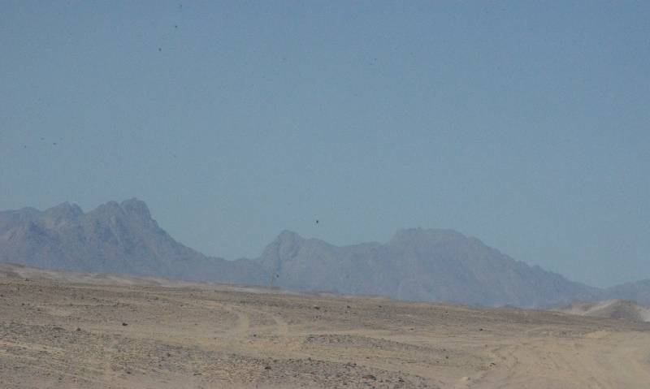
Durch die Wüste nach Luxor

Slide 4
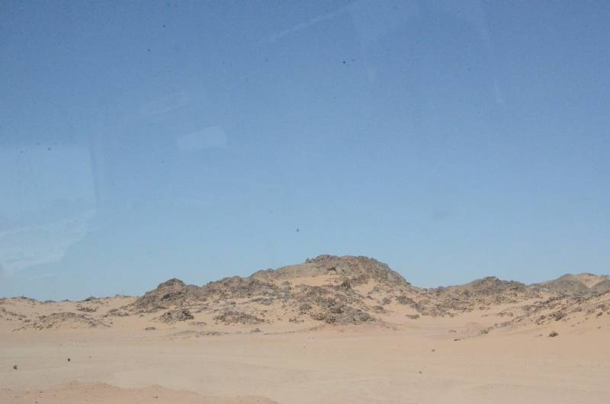

Slide 5
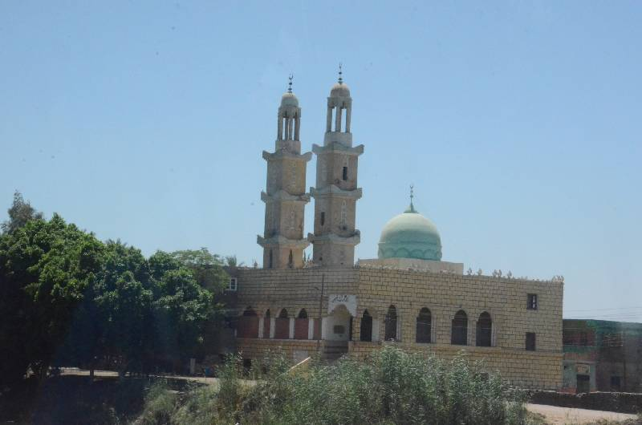
In Luxor

Slide 6
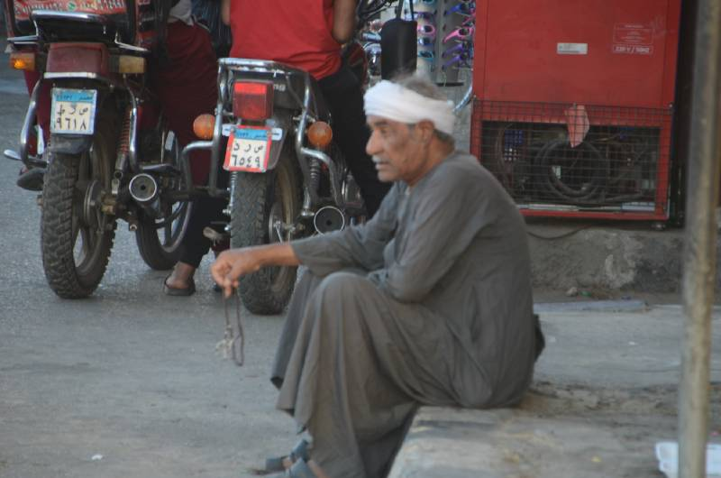

Slide 7
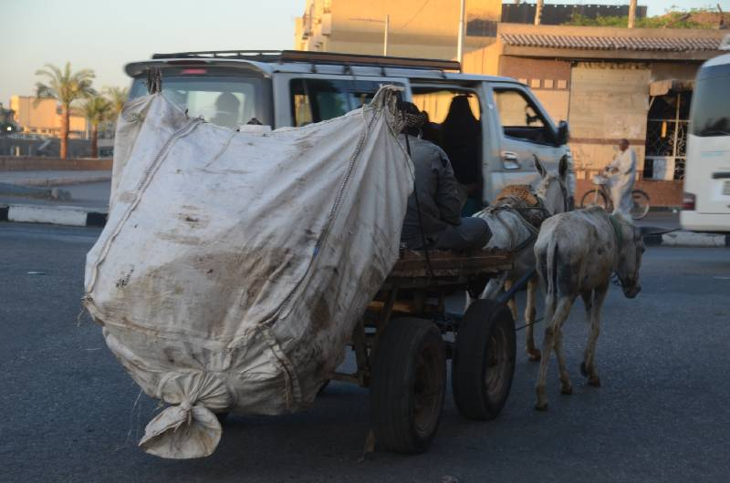
Die Müllabfuhr in Luxor

Slide 8
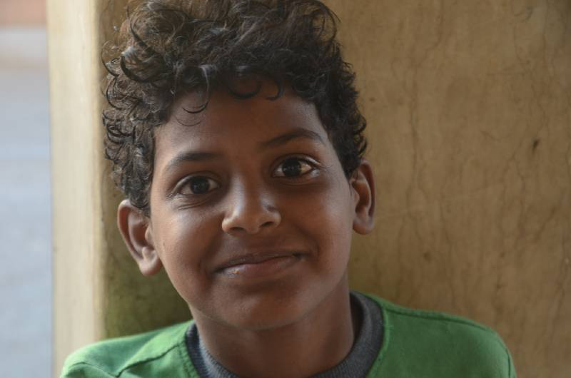

Slide 9
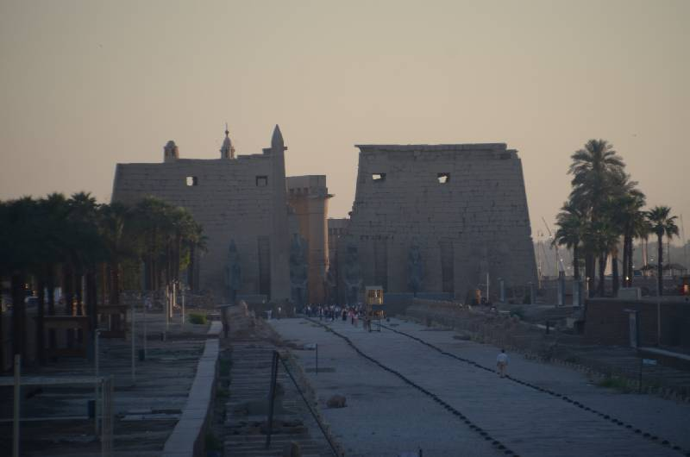
Der Tempel in Luxor und die Sphinx Allee die ihn mit den Karnak Tempeln verbindet

Slide 10
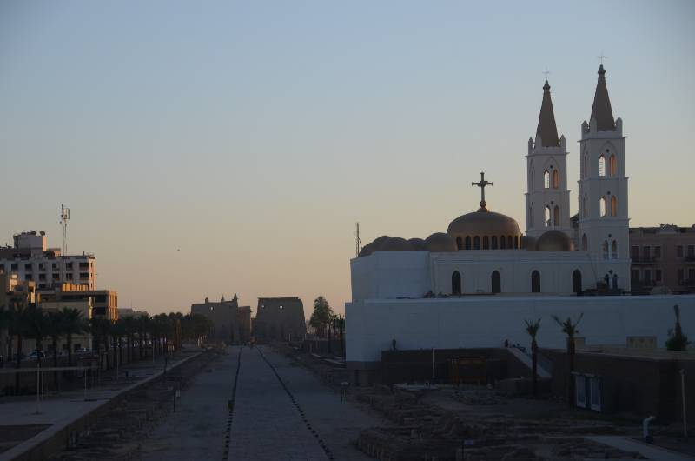
Die Sphinx Allee und eine koptische Kirche

Slide 11
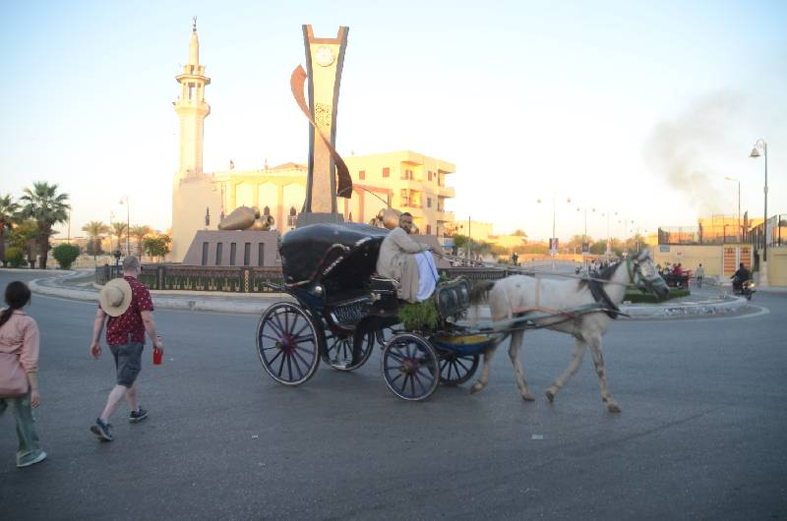

Slide 12
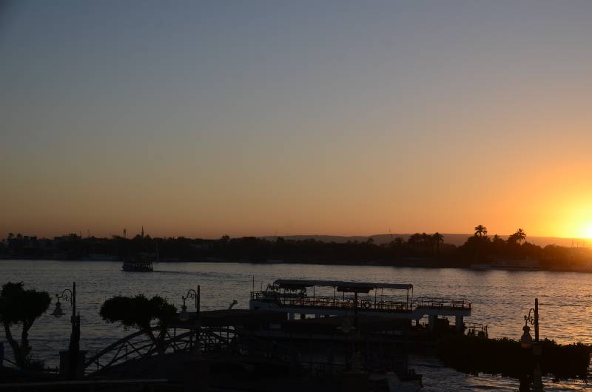
Abendstimmung in Luxor am Nil

Slide 13
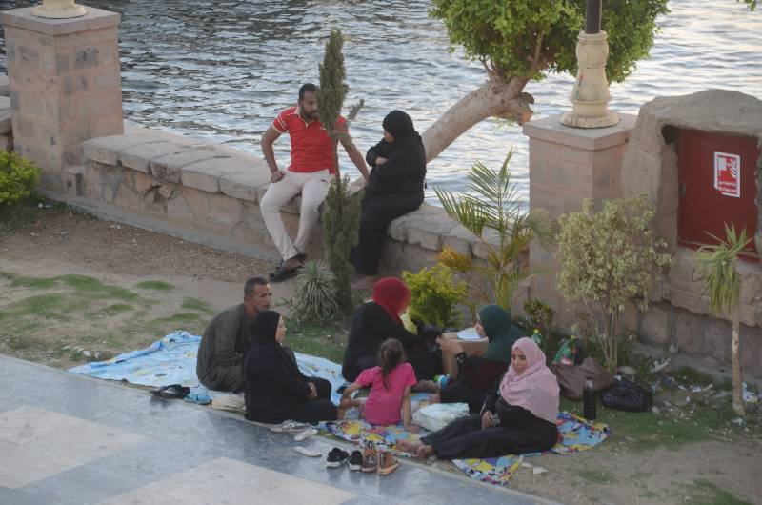
Fastenbrechen im Ramadan um 18:30 am Nil

Slide 14
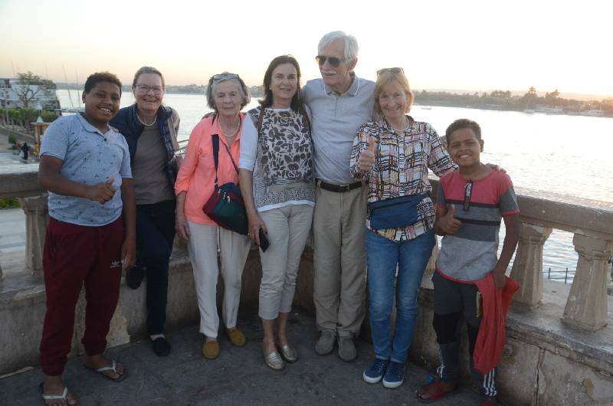
Im Ramadan am Nil kommt man zusammen

Slide 15
Tag 2
Hier auf dem Schiff gibt es Frühstück. Mittagessen, Abendessen und dazwischen kann man sich auch einen Kaffee auf dem Sonnendeck nehmen. Heute morgen um kurz vor 6 Uhr ins Schwimmbad gegangen. Wir sind auf dem Weg ins Tal der Könige und hoffen auf einen interessanten Ausflug sicher etwas voller als zur damaligen Zeit von 1969 als ich mit Paul Simm und Bello mit dem Auto unterwegs waren. Super Trip durch’s Tal der Könige, drei Gräber besucht, große Klasse. Wir haben noch den Hatschepsut Tempel besucht und die Memnon Kolosse. Dann zurück aufs Schiff und jetzt nach dem Mittagessen legt die “la Terrasse” ab und wir sitzen auf dem Sonnendeck und das Ufer zieht vorbei.

Slide 16
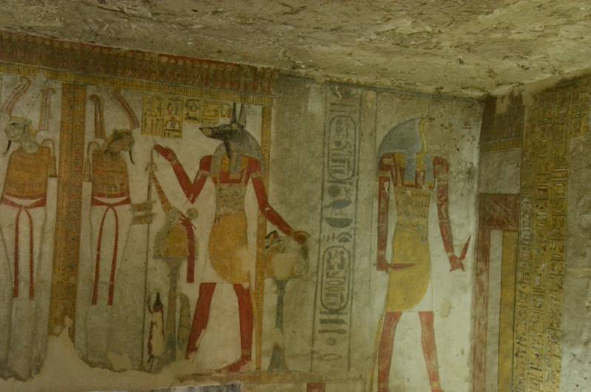
Tal der Könige: das Grab Tausert/ Setnakht

Slide 17
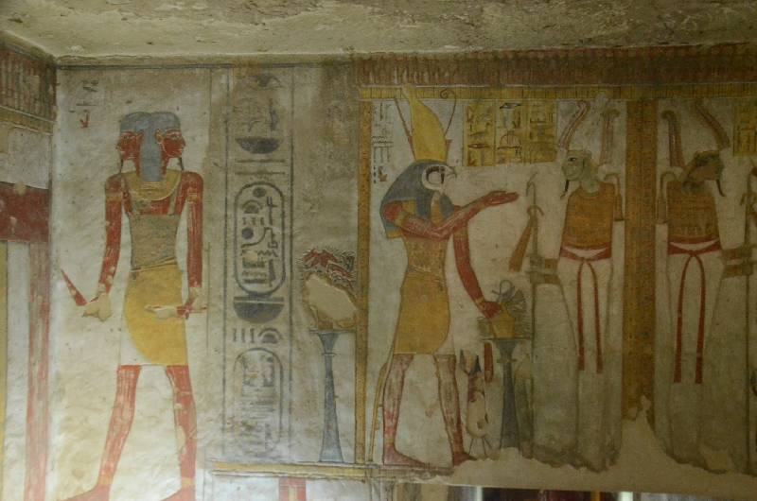

Slide 18
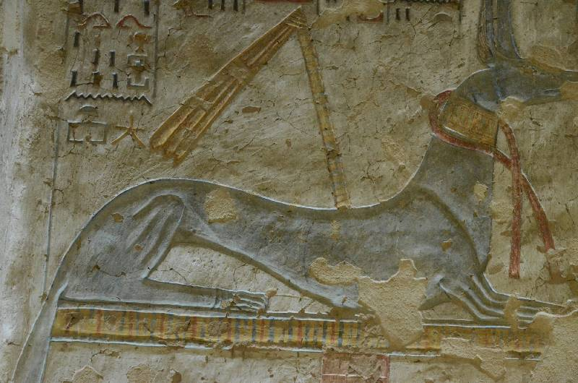

Slide 19
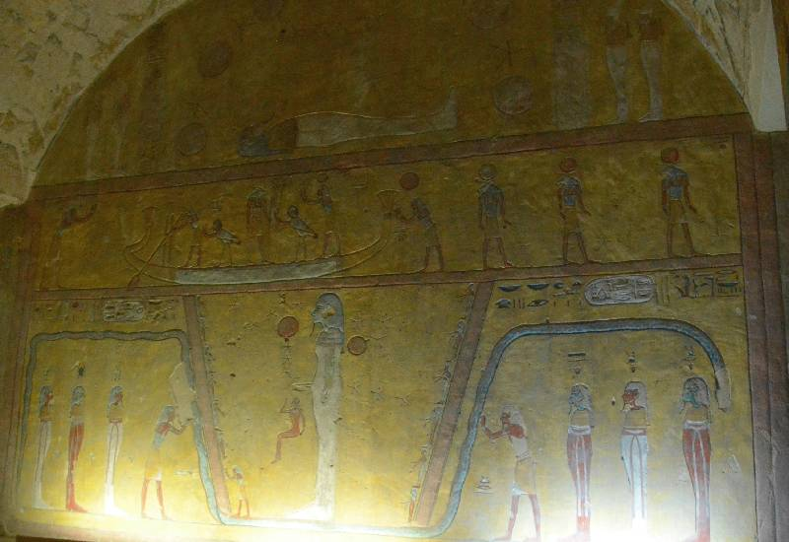

Slide 20
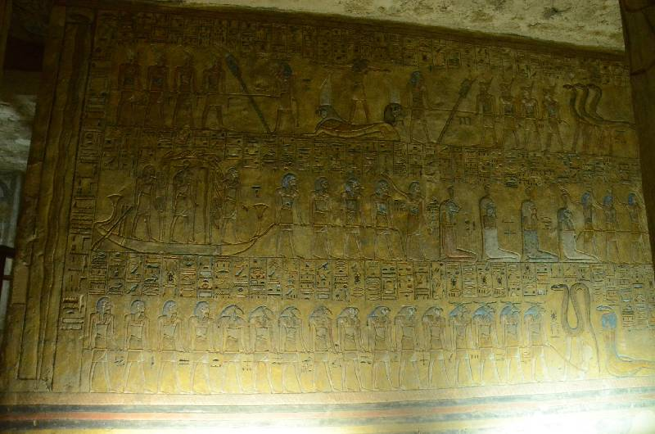
Schönstes von 3 Gräbern: Tausert/ Setnakht

Slide 21
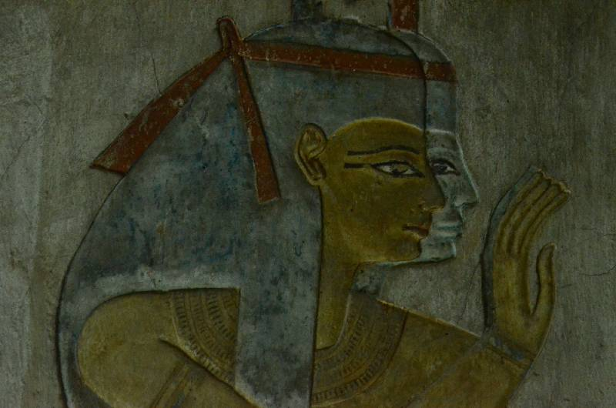

Slide 22
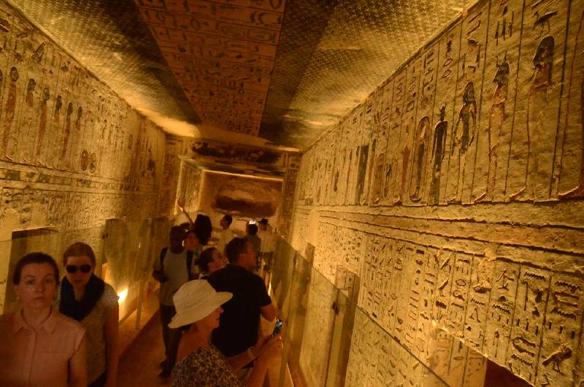
Nächstes Grab schon voller: Merenptah

Slide 23
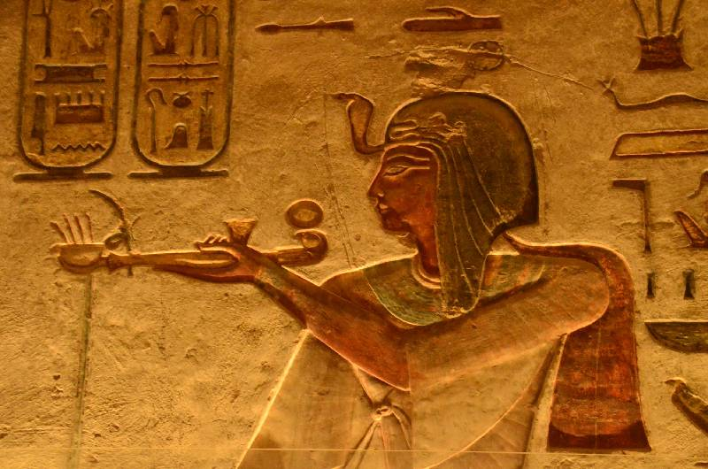

Slide 24
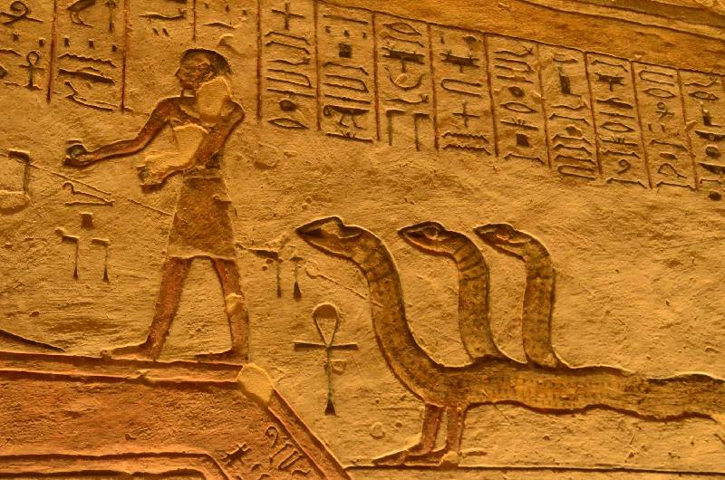

Slide 25
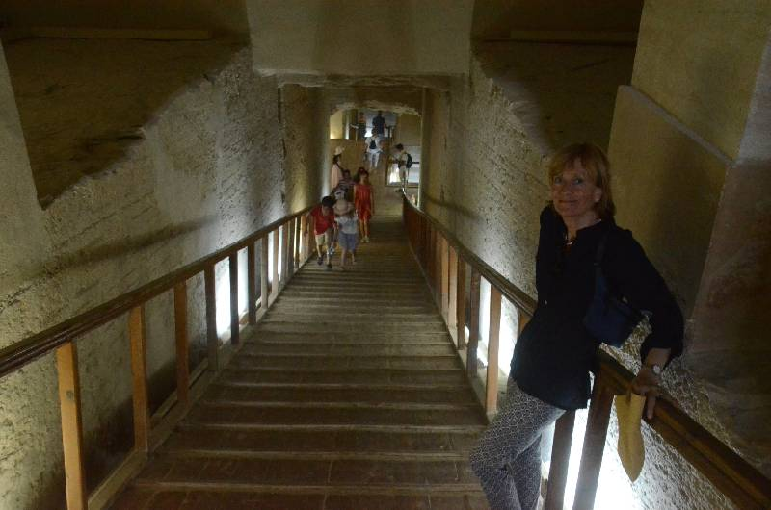
Und noch ein 3. Grab: weit unter der Erde

Slide 26
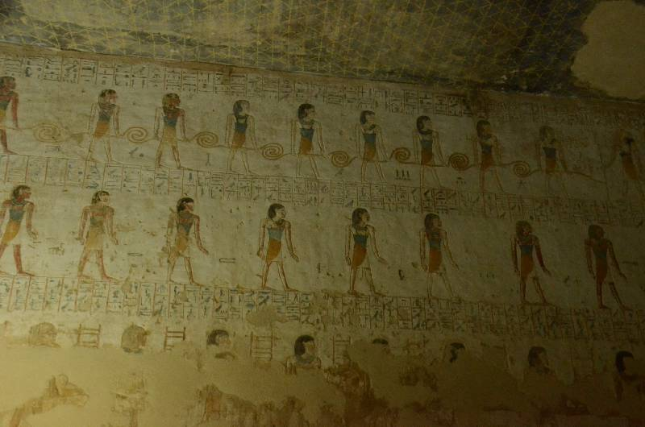

Slide 27
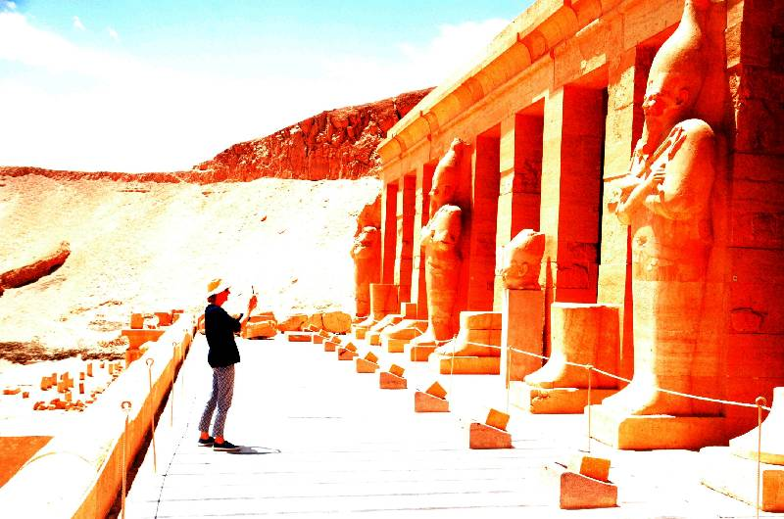
Der Hatschepsut Tempel

Slide 28
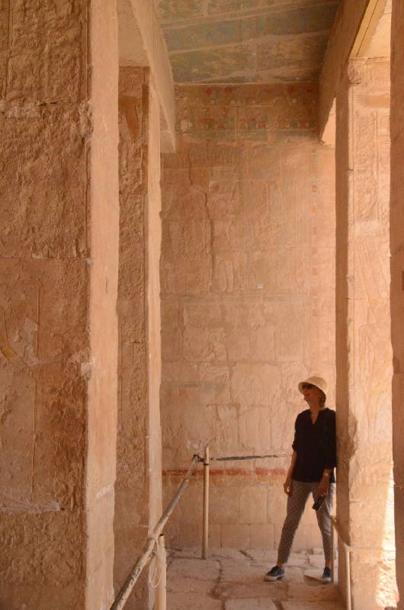
Im Hatschepsut Tempel

Slide 29
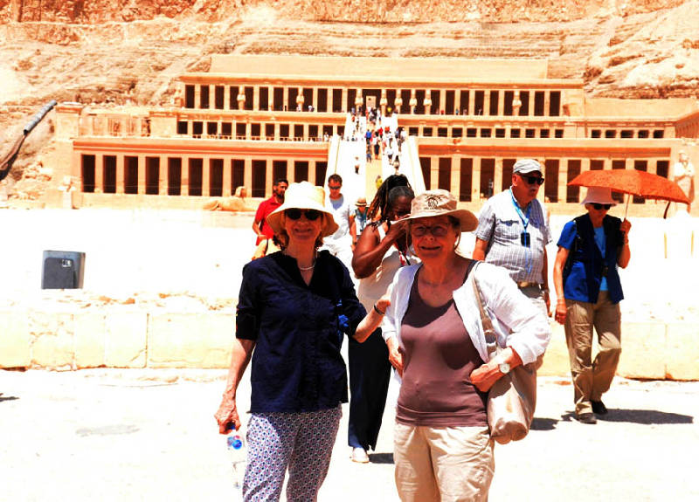

Slide 30
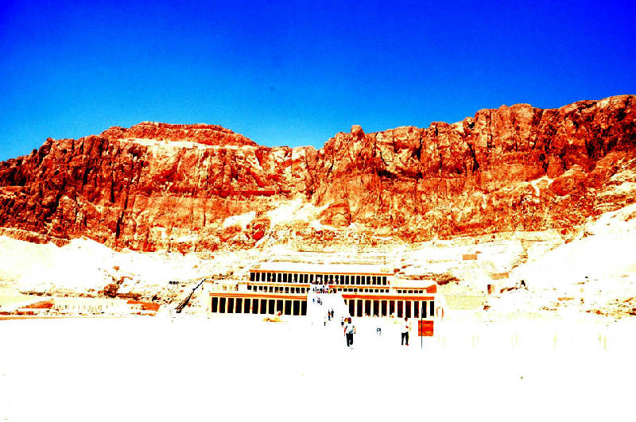

Slide 31
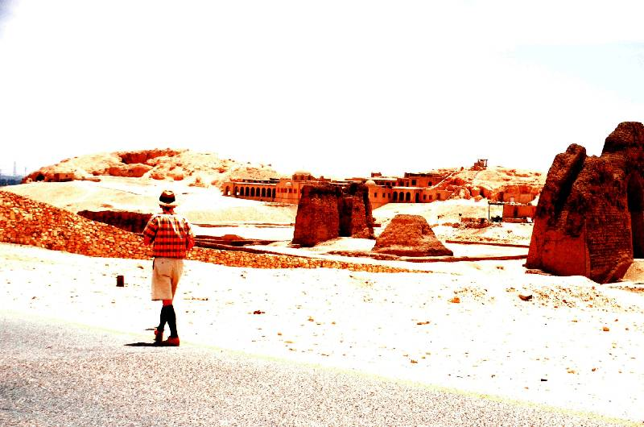
Neben dem Hatschepsut Tempel

Slide 32
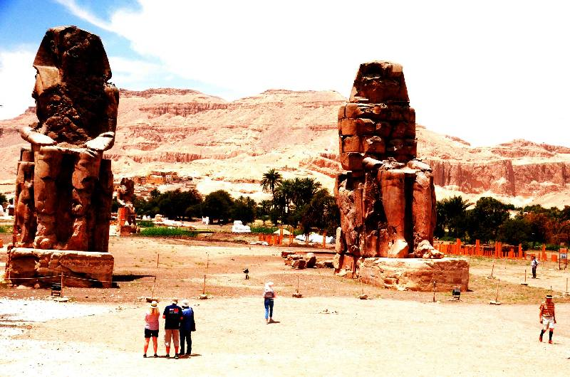
Die Memnon Kolosse

Slide 33
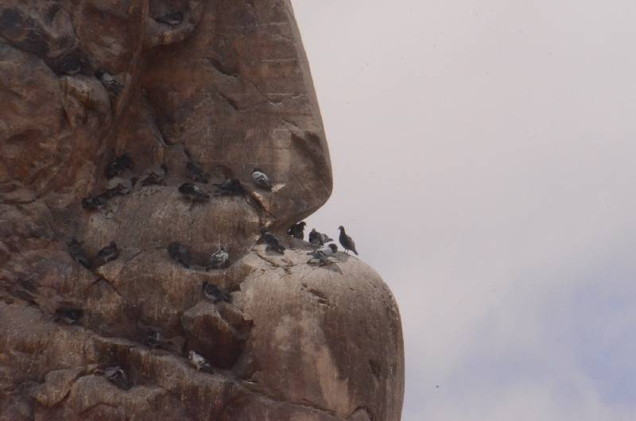
Die Memnon Kolosse, Aussichtspunkt für Tauben

Slide 34
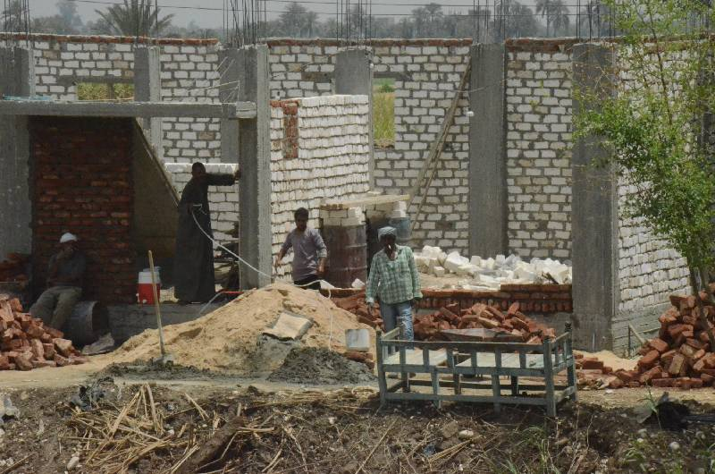
Am Strassenrand

Slide 35
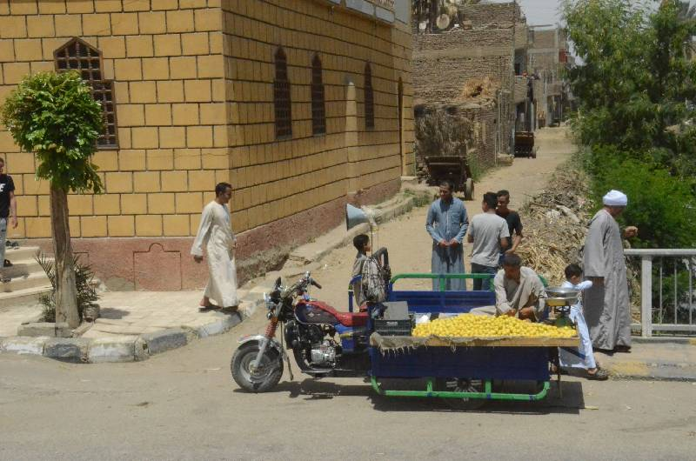

Slide 36
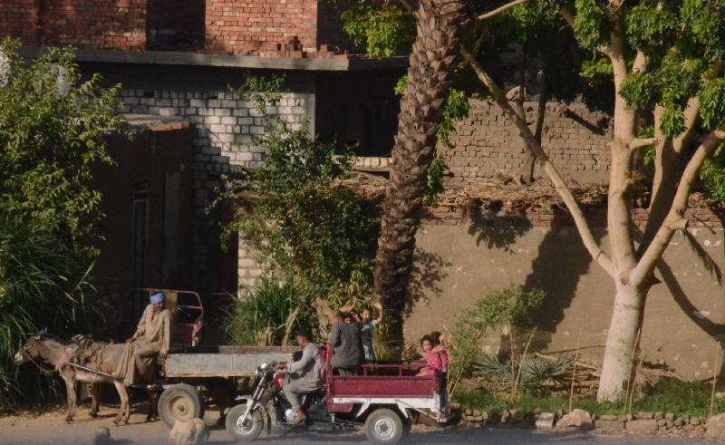

Slide 37
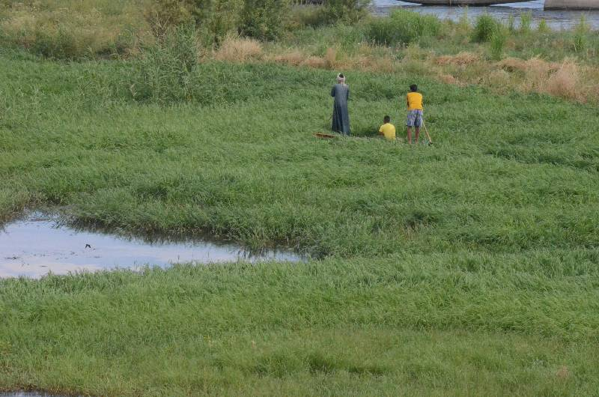
Auf dem Nil

Slide 38
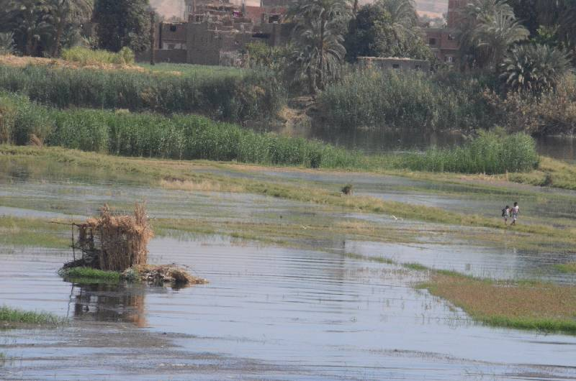

Slide 39
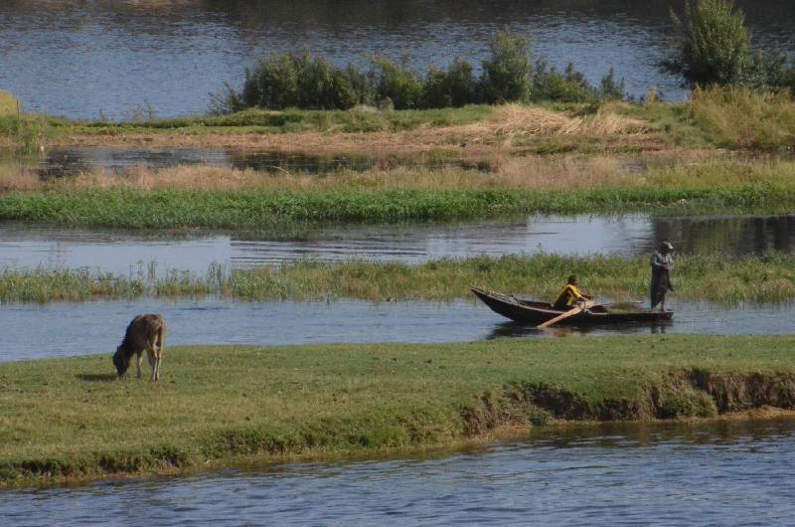

Slide 40
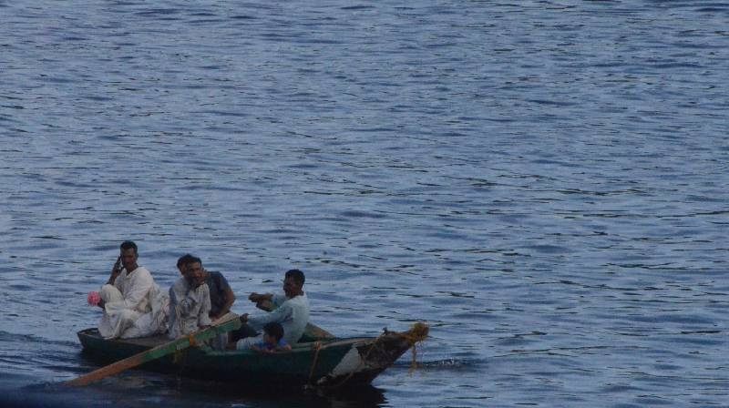

Slide 41
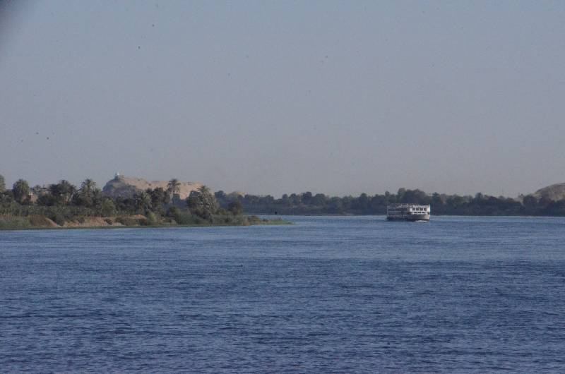

Slide 42
Tag 3
Langer Tag auf dem Nil. Auf dem Schiff passiert bis Mittag eigentlich kaum etwas. Man sitzt an Deck und liest und das Mittagessen ist dann der erste Tages Höhepunkt. Kurz danach legt dann das Schiff am Ostufer am Tempel von Kom Ombo an. Ein Tempel der sowohl dem Gott und Krokodil-ähnlichen Sobek, wie auch dem Falkengott Horus gewidmet ist. Wie üblich sind wir nicht die einzigen die dort besichtigen. Andere Gruppen wechseln sich ab, aber unser Führer und Reiseleiter Refaat ist ein recht umtriebiger und kommunikativer Typ. Danach ging es wieder zurück zum Schiff und übliches Abendessen in gemütlicher 8er Runde mit Irma und Eduard, nett und kommunikativ, gebürtig aus Kasachstan aber jetzt überzeugte sehr deutsche Stuttgarter am Gemeinschaft Tisch.

Slide 43
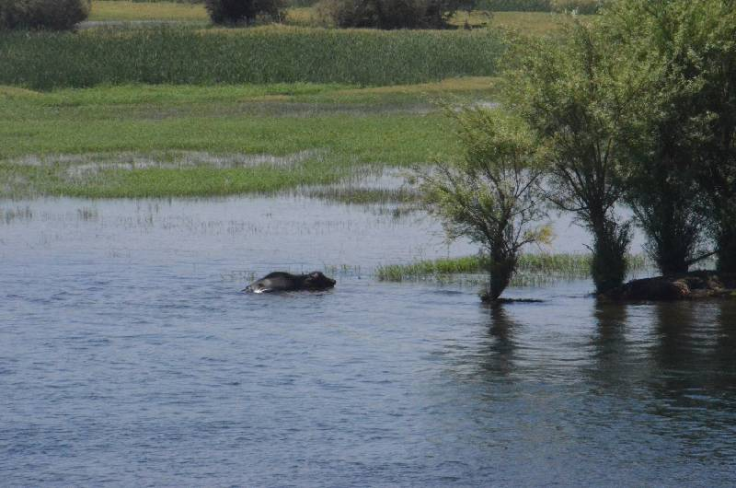
Am Nil

Slide 44
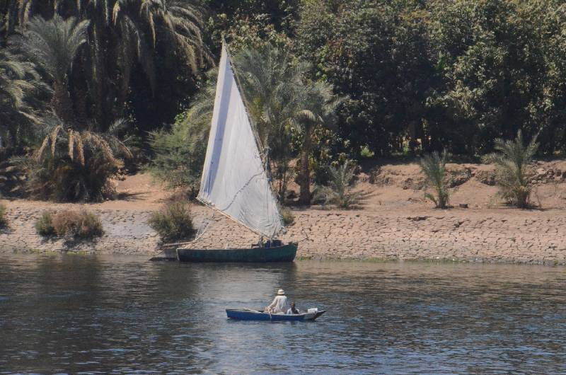

Slide 45
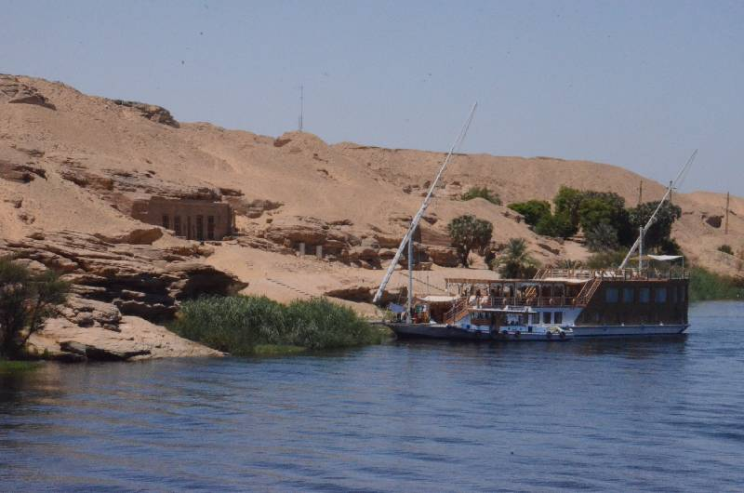

Slide 46
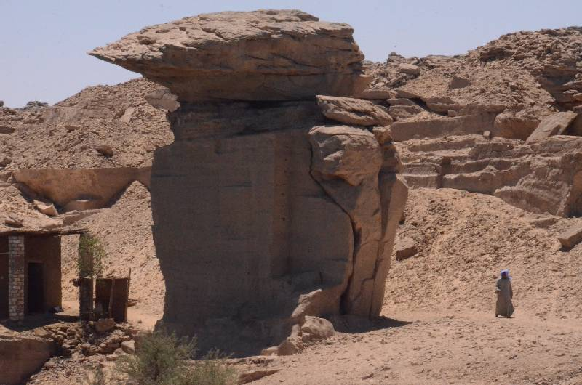

Slide 47
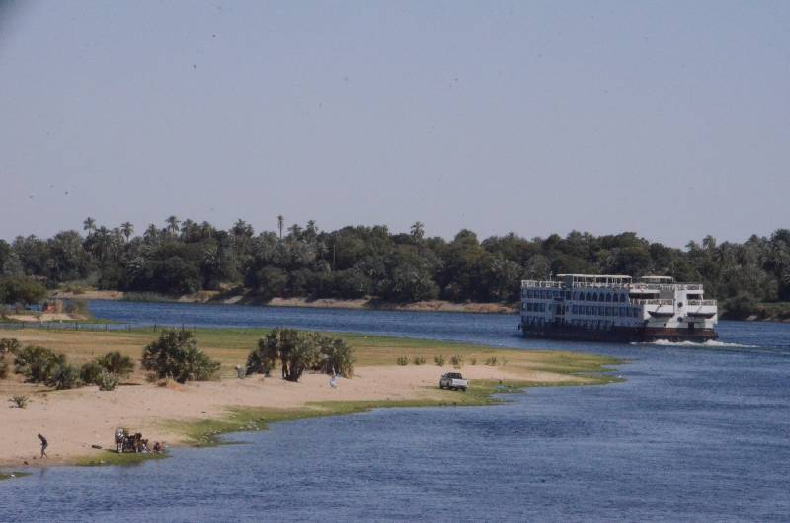

Slide 48
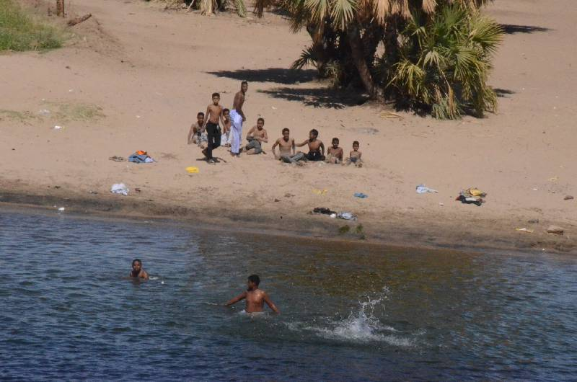

Slide 49
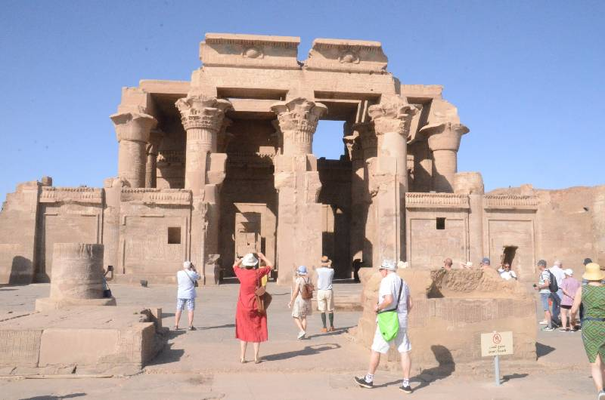
Kom Ombo

Slide 50
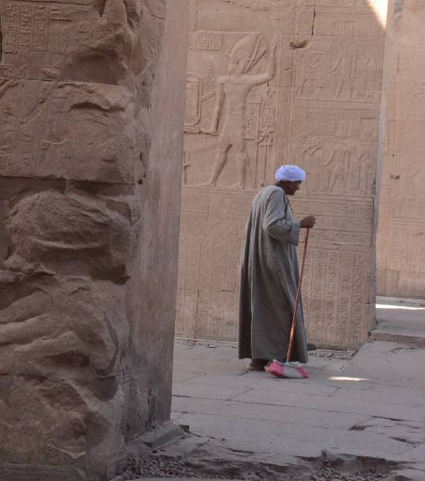

Slide 51
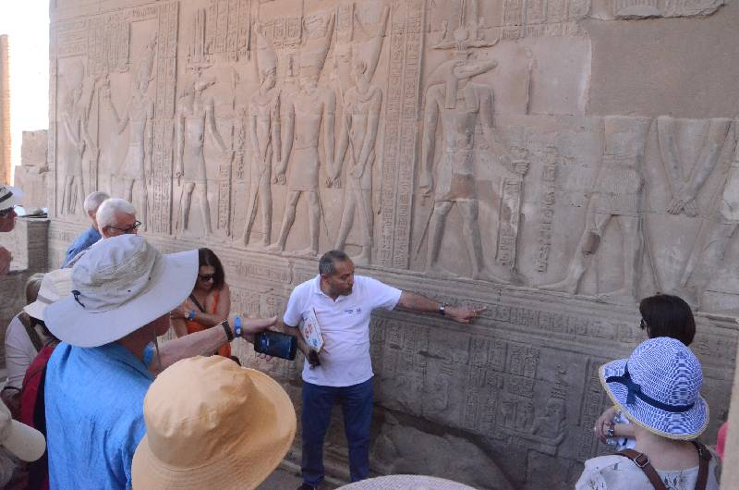

Slide 52
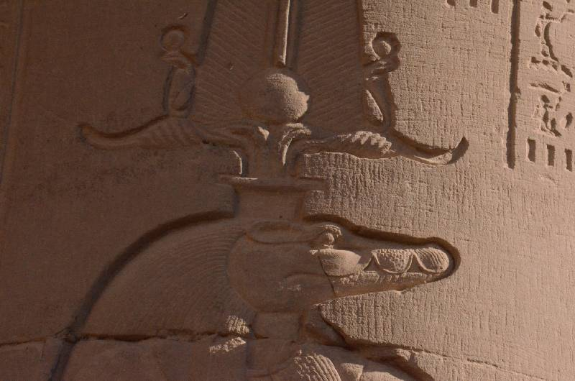

Slide 53
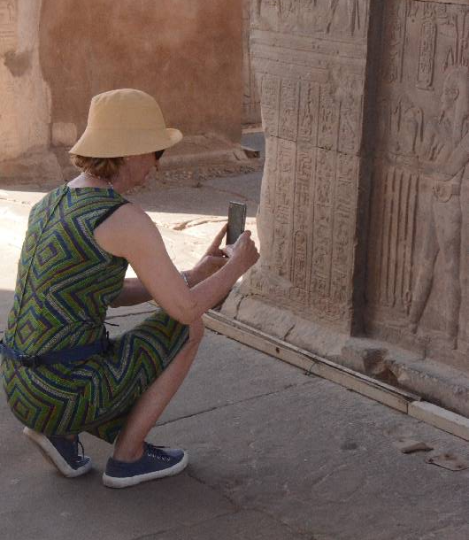

Slide 54
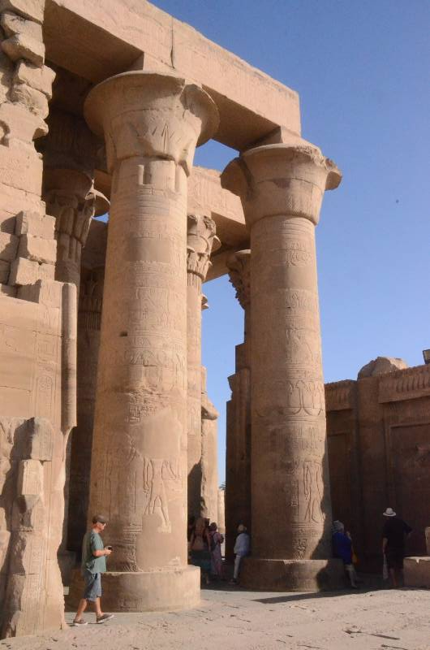

Slide 56
Tag 4
Zeitiger Aufbruch in Assuan um 6 Uhr und Fahrt zum Staudamm, der um 1970 fertig wurde. Nach ging’s auf die Philae Insel, die mehrere Tempel beherbergte, die wie viele andere durch den Nasser Stausee verschwanden. Ein Tempel ist Isis gewidmet, der Liebesgöttin, die einen prominenten Platz in der Götterwelt Ägyptens hat, als starke Frau, die ihren Mann den Totengott Osiris aus Stücken wieder zusammengesetzt hat (nachdem er von seinem Bruder gemeinerweise zerstückelt wurde) und mit ihm einen Sohn Horus bekam, und damit als Göttin der Liebe und des Schutzes des Männlichen in den Kanon eingegangen ist. Die letzte Etappe war eine kleine Fahrt in einem Segel Boot (Felukke) zurück zu unserem Nil Schiff. Der Hauptgrund diese Fahrt war das Filmen unseres Kameramanns, der danach dem Film als Erinnerung an die Mitfahrenden verkauft. Nach kurzer Mittagspause macht wir noch einen kleinen Stadtbummel mit Kutsche und sahen uns etwas in der Innenstadt um.

Slide 61
Auch hier haben Islamisten Gesichter zerstört

Slide 69
Beim Abendessen

Slide 70
Tag 5
Sehr zeitiges Aufstehen um kurz vor vier, gerade noch Zeit zum Baden im Pool aber auf der Straße tobte schon das Leben um die Zeit im Ramadan, da das Fasten Brechen zu Ende geht. Ankunft um etwa 10 Uhr in Abu Simbel und Fahrt dahin recht angenehm mit kurzem Schläfchen. Mach Erklärung durch Refaat und Besichtigung auf eigene Faust des schönen, großen und beeindruckenden Tempels. Daneben ist noch der Tempel von Nefertiti, der Frau von Ramses II, der etwas kleiner und auch etwas weniger ausgestattet ist. Beide Tempel waren wohl einen Machtsymbol an der Grenze zu Nubien und haben Jahrtausende überdauert. Die Tempel waren lange verschüttet wurden erst im 19 Jahrhundert wieder entdeckt und dann in den 60er Jahren des 20 Jahrhunderts versetzt um sie nicht im Nasser Stausee untergehen zu lassen. Nach etwa anderthalb Stunden in den beiden Tempeln und der sehr schönen Anlage setzen wir uns wieder in den Bus und kamen zum Mittagessen um etwa 2 Uhr wieder in unserem Schiff “La Terrassa” an.

Slide 71
Abu Simbel

Slide 75
Der siegreiche Ramses

Slide 76
..und die gefangenen Nubier

Slide 77
..und weitere gefangene Nubier

Slide 78
Innen in Abu Simbel

Slide 83
Die vier Götter werden an 2 Tagen im Jahr im Allerheiligsten (der Tag und Nachtgleiche) angestrahlt

Slide 85
Die Nebenkammern von Abu Simbel

Slide 86
Der Tempel von Nefertiti

Slide 90
Die beiden Tempel von Abu Simbel und Nefertiti

Slide 91
Kurz vor der Rückfahrt sind die Tempel menschenleer

Slide 97
Zurück auf dem Nil

Slide 100
Tag 6
Langer letzter Tag: Ausflug zum Esna Tempel mit sehr schönen bemalten Säulen. Jeder Tempel ist etwas anders , mit einen etwas anderen Charakter. So hat dieser Tempel wunderbare Säulen und ist eigentlich in einer Phase der Verbesserung bzw. Restaurierung. Kurz danach mit dem Bus nach Luxor denn das Schiff fuhr ohne uns weiter, da wir noch nicht den Karnak und Luxor Tempel gesehen hatten, der eigentlich in unserem Programm aufgeführt. Karnak ist riesig, dem Schöpfergott Amun geweiht und erstreckt sich über mehrere Kilometer. Außerdem wurd eine 3 km lange Sphinx Allee restauriert, die ihn mit dem LuxorTempel verbunden ist. Aber die Besichtigung war trotzdem sehr lohnend und dank unseres guten Reiseführer auch ein erholsamer und nicht zu anstrengend eigenes. Danach zum Luxor-Tempel auch hier hatte nach einem Foto von 69 sich etliches verändert aber hauptsächlich die Zahl der Besucher. Auch riesiger Tempel (Ramses Ii) und etwas leerer, dann in kurz zurück zum Schiff, abends weiter mit dem Bus nach Hurghada.

Slide 101
Morgenstimmung auf dem dunstigen Nil

Slide 102
Unser Schiff „Royal la Terrasse“

Slide 103
Der Esna Tempel

Slide 112
Die Karnak Tempel

Slide 113
Gut besuchter Karnak Tempel

Slide 122
Der Luxor Tempel

Slide 124
Die Moschee im Luxor Tempel

Slide 127
Römische Fresken im Luxor Tempel

Slide 128
Modernes Paar (Ramses und Nefertiti) im Luxor Tempel

Slide 130
Die Sphinx Allee vom Luxor Tempel

Slide 131
So sah‘s 1969 aus

Slide 132
.. und so 2022

Slide 133
Das war‘s
ENDE

